Slide 1
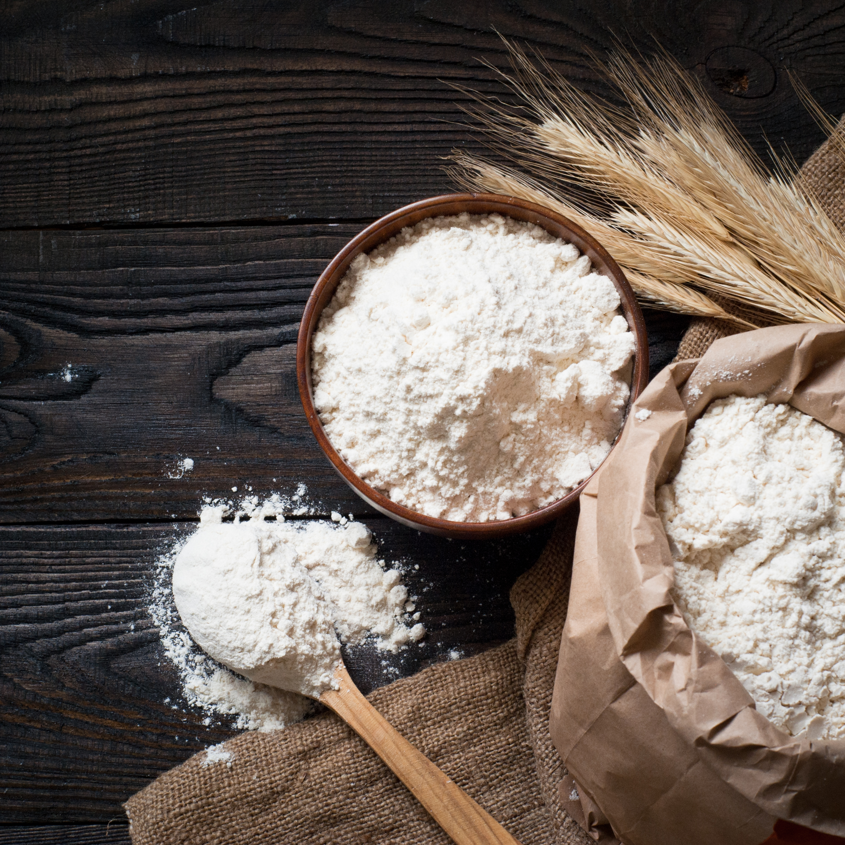
La famille des féculents
La famille des féculents
La famille des féculents
La famille des féculents

Slide 2
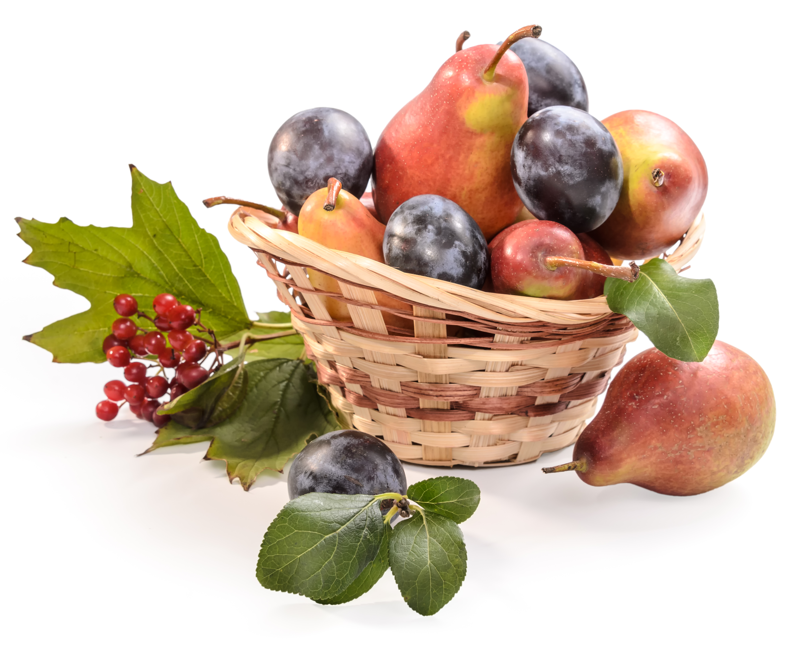
La famille des fruits et légumes
La famille des fruits et légumes
La famille des fruits et légumes
La famille des fruits et légumes

Slide 3

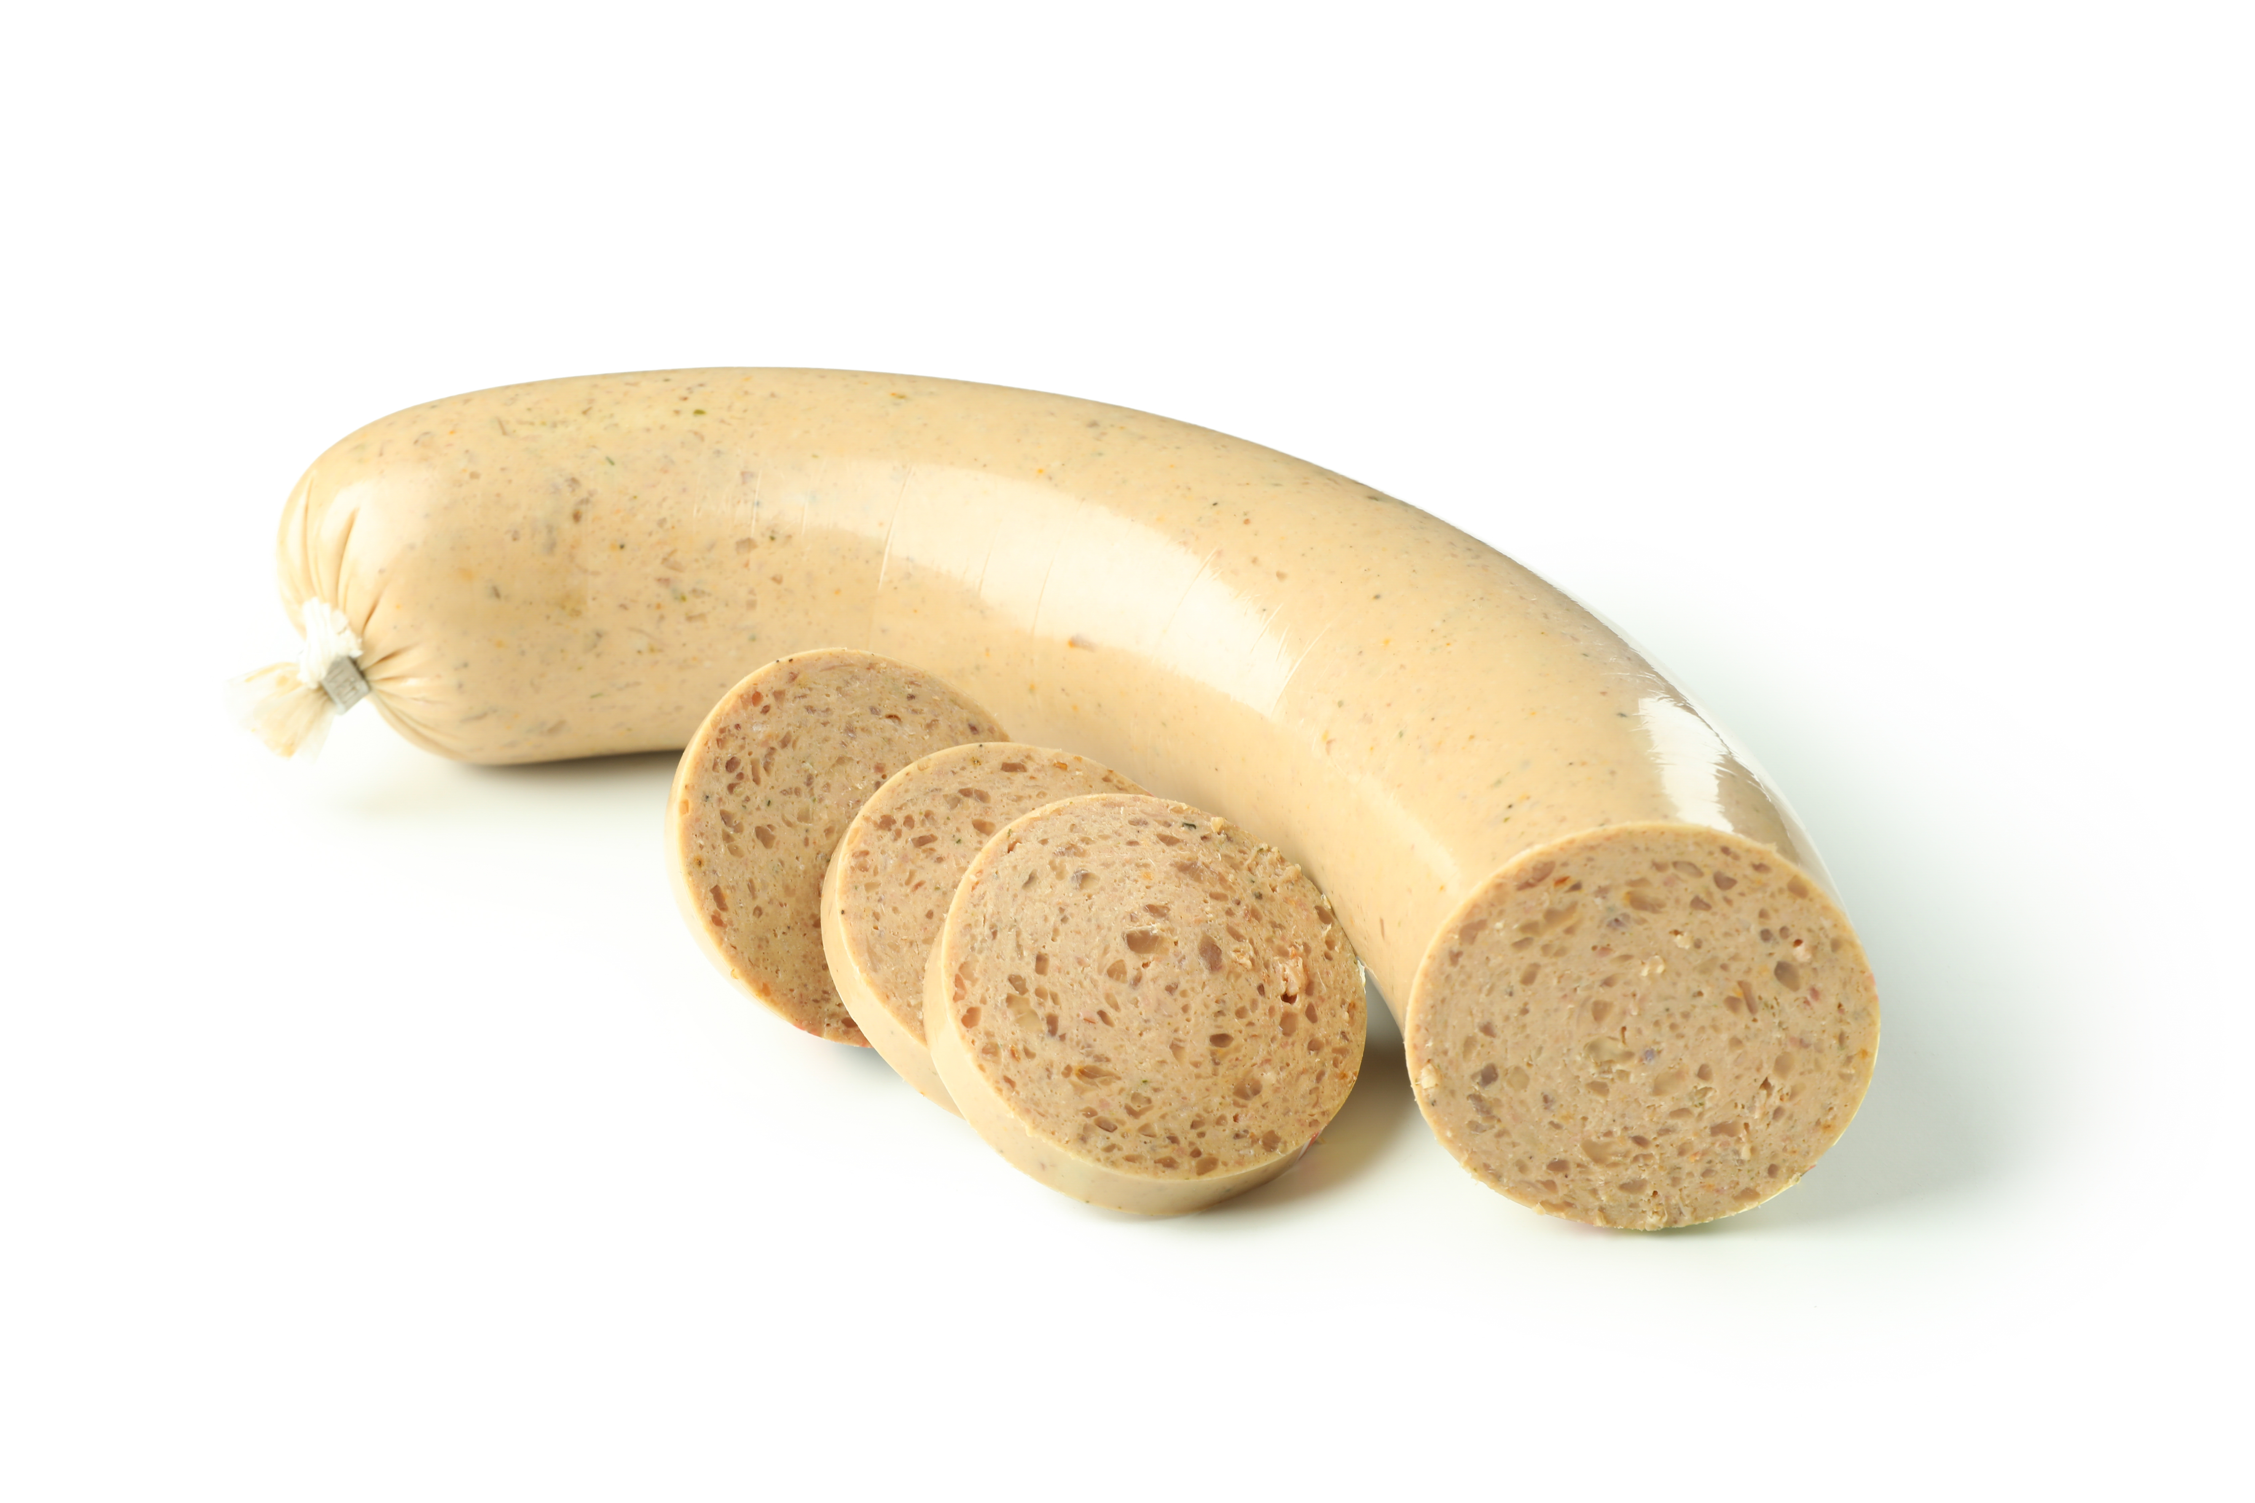
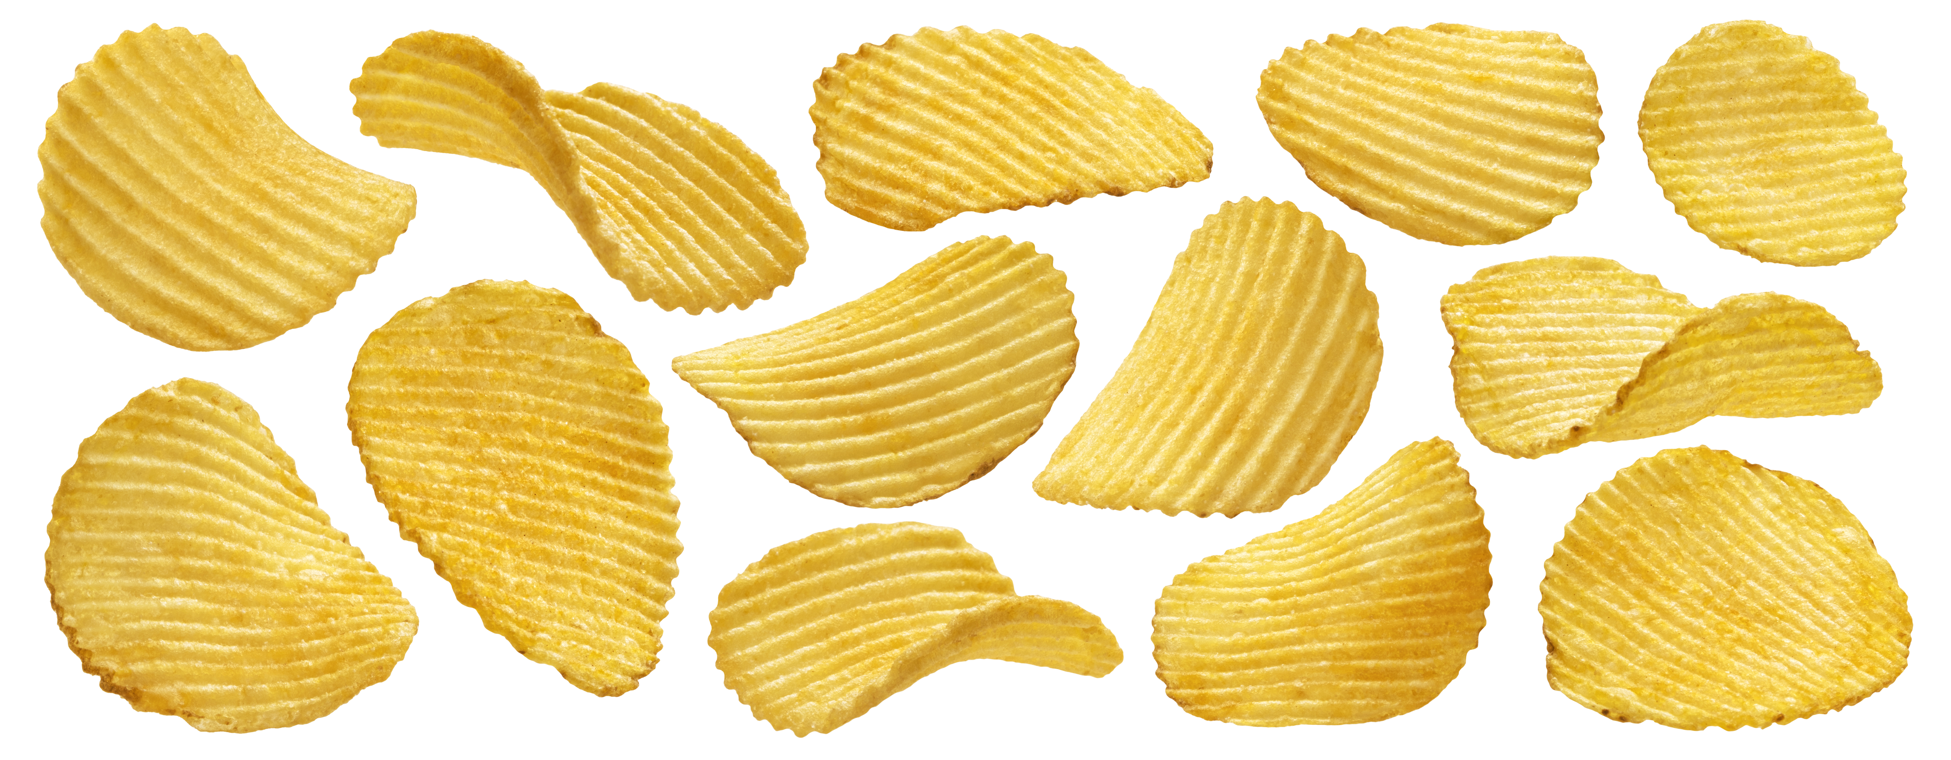
La famille des non-indispensables
La famille des non-indispensables
La famille des non-indispensables
La famille des non-indispensables

Slide 4

La famille des produits laitiers
La famille des produits laitiers
La famille des produits laitiers
La famille des produits laitiers

Slide 5
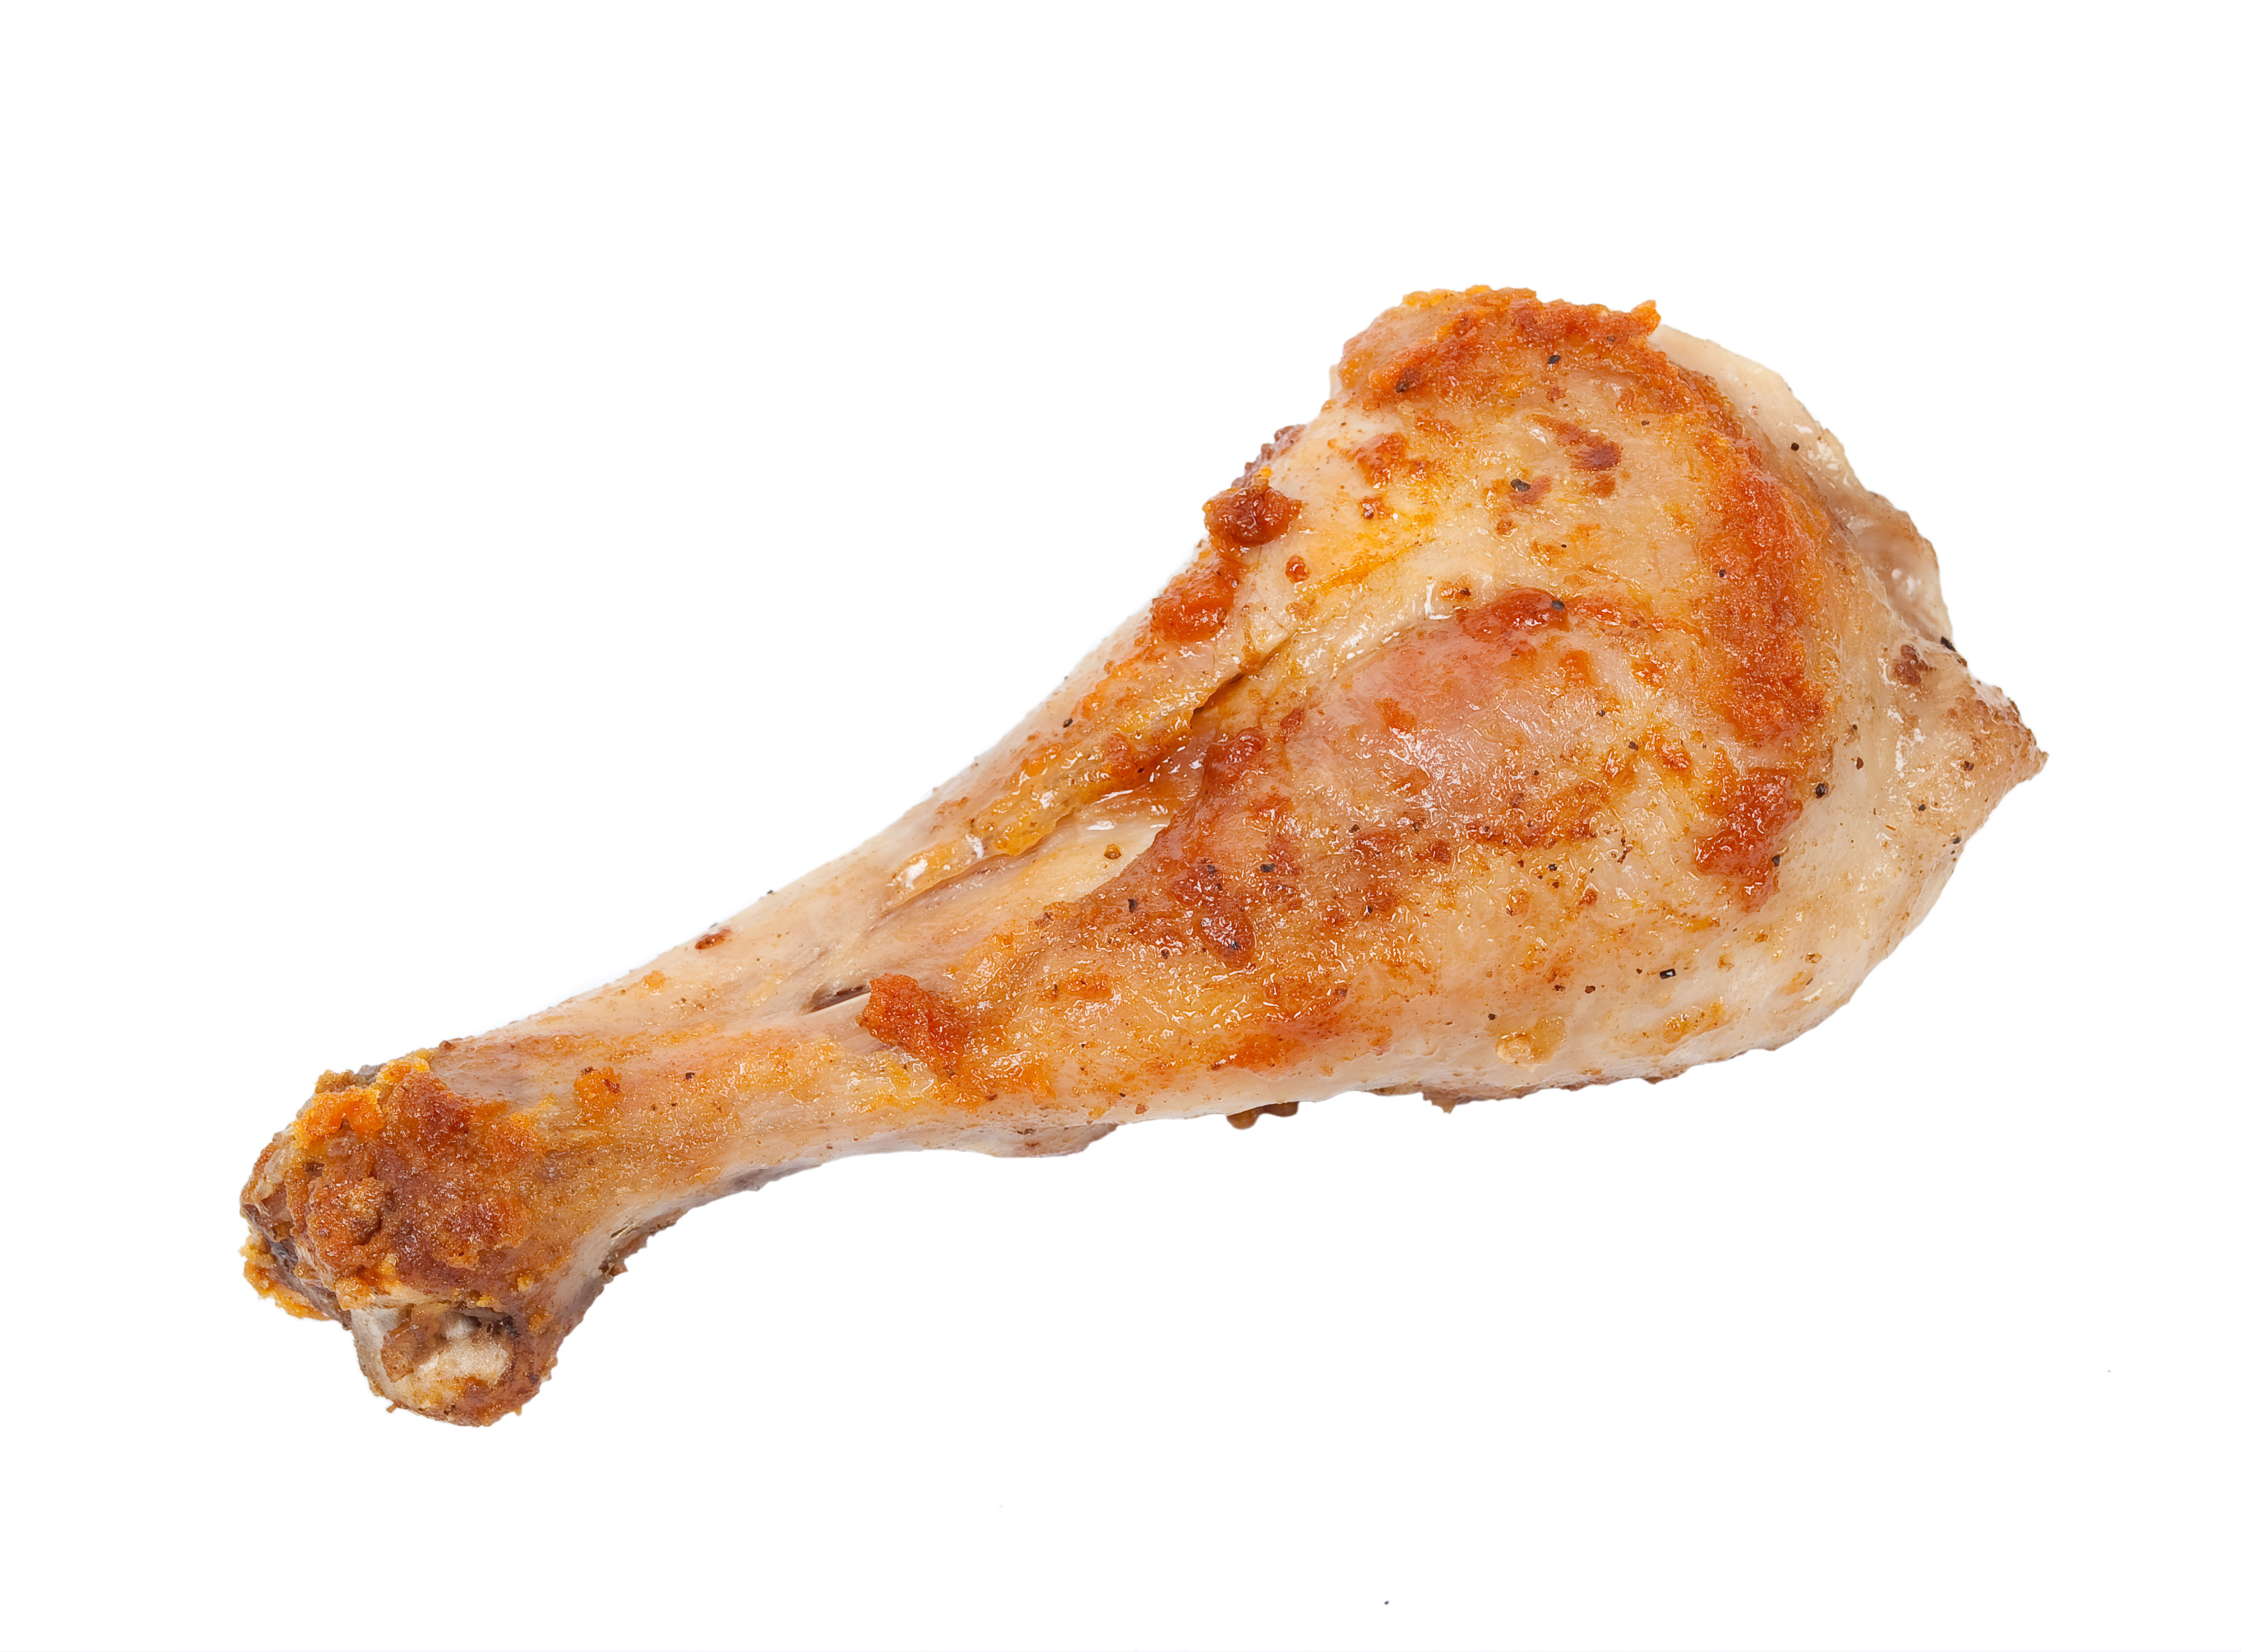
La famille des protéines
La famille des protéines
La famille des protéines
La famille des protéines

Slide 6

La famille des graisses
La famille des graisses
La famille des graisses
La famille des graisses

Slide 7

L’eau
L’eau
L’eau
L’eau

